Slide 1
Java Lecture Data Structures Collections and Generics
Saint Petersburg, 2011

Slide 2
Data Structures. Collections and Generics
Cтруктуры данных
Collections Framework

Slide 3
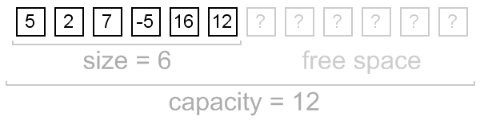

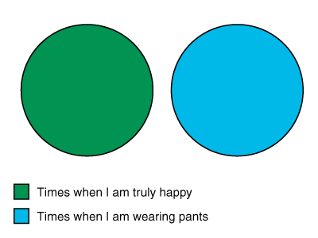
Структуры данных
Структуры данных нужны для эффективной организации работы с информацией
Каждая структура данных имеет свои преимущества и недостатки
Виды структур:
Array
Linked List
Set

Slide 4
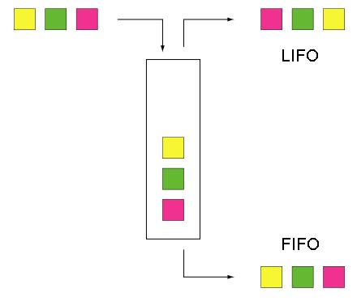
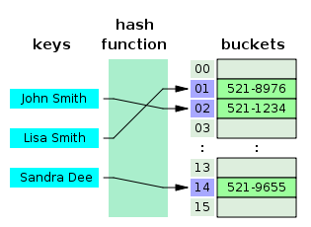
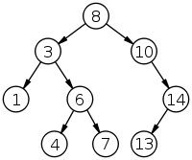
Виды структур данных
Queue
Stack
Map
Tree

Slide 5
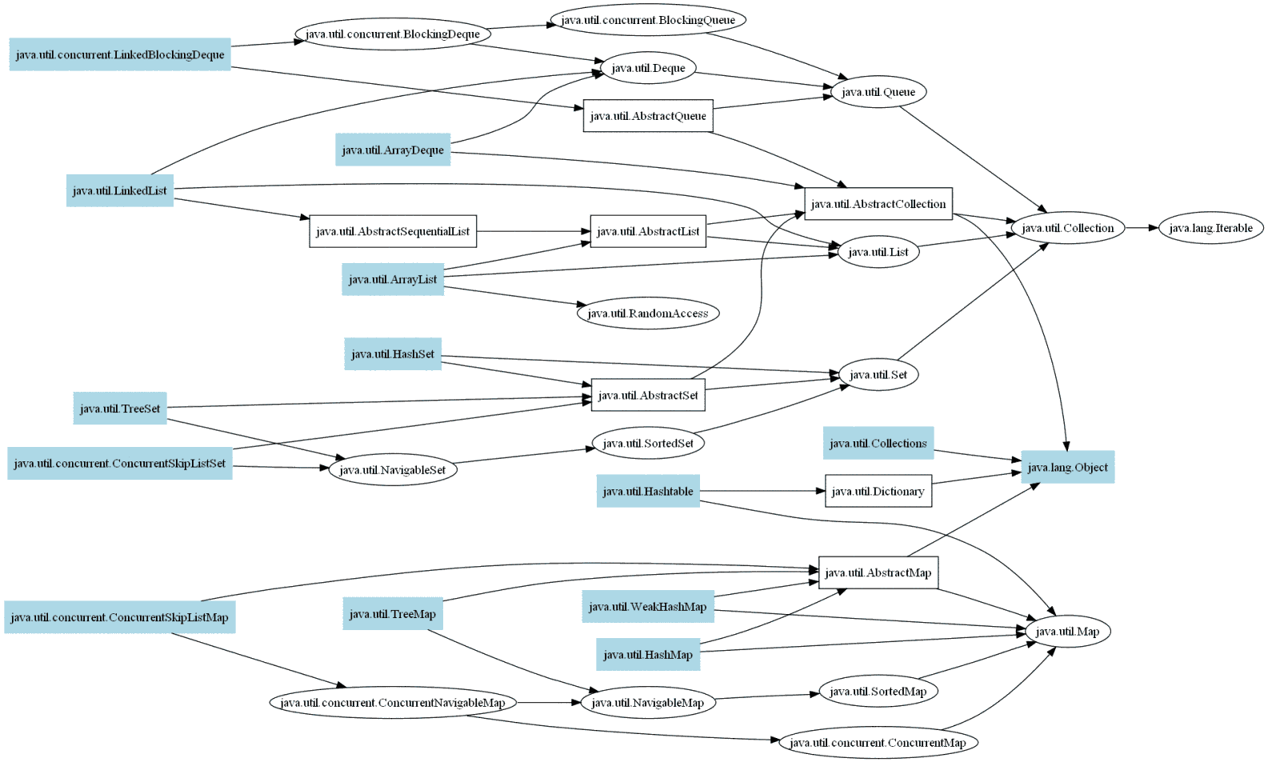
Collections
Классы, относящиеся к Collections Framework, находятся в пакетах java.util и java.util.concurrent
Collections Framework содержит готовые реализации основных структур данных и алгоритмов: списки, множества, очереди, стэки, хэш-таблицы, деревья.

Slide 6
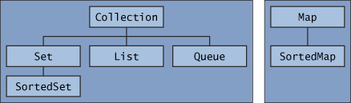
Collection interface
Интерфейс Collection содержит базовые методы работы с коллекциями (множествами элементов)
Вставка: add(Object), addAll(Collection)
Удаление: remove(Object), removeAll(Collection), retainAll(Collection)
Поиск: contains(), containsAll(), size(), isEmpty()
Просмотр: toArray(), iterator()

Slide 7
Interfaces
List – упорядоченный список нумерованных элементов
ArrayList
LinkedList
Set – набор уникальных элементов
HashSet – для собственных объектов надо пересмотреть hashCode()
TreeSet – поддерживает сортировку через интерфейс Comparable
Queue – очередь, обычно FIFO, хранит список объектов, предназначенных для обработки. Реализации на основе массивов и связанных списков
Deque
BlockingQueue

Slide 8
Collection extends Iterable
interface Collection<E> extends Iterable<E> {. . .}
interface Iterator<E> {
boolean hasNext();
E next();
void remove();
}
Итератор (курсор) позволяет просмотреть элементы контейнера, не принимая во внимание конечную реализацию самого контейнера.
Поддерживается в конструкции for each.
Итератор становится недействительным в случае изменения коллекции в процессе просмотра. Придумайте, как это реализовать!

Slide 9
Collection extends Iterable
interface Collection<E> extends Iterable<E> {. . .}
interface Iterator<E> {
boolean hasNext();
E next();
void remove();
}
Пример:
Collection c = new ArrayList();
c.add("A"); c.add(1L); c.add(2.3f);
Iterator i = c.iterator();
while (i.hasNext()) {
Object obj = i.next();
System.out.println(obj);
}

Slide 10
Map interface
Интерфейс Map описывает таблицу соответствий ключ-значение: словарь, DNS, foreign key etc – и методы работы с ними:
Изменение: get(Object), put(Object, Object), putAll(Map), remove(Object), clear()
Просмотр: keySet(), values(), entrySet()
Инфо: containsKey(Object), containsValue(Object), size(), isEmpty()

Slide 11
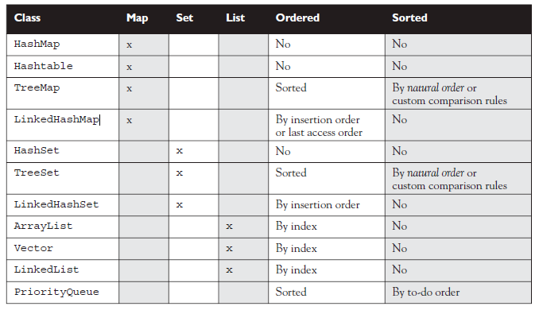
Types of Collections. Sorting and ordering.

Slide 12
Sorting with java.lang.Comparable
Для поддержки сортировки в Java Collections используется интерфейс Comparable, который реализуют стандартные типы данных.
Чтобы сравнивать объекты необходимо реализовать метод compareTo(Object), который возвращает:
0 – если объекты равны
> 0 – если this больше
< 0 – если this меньше
sgn(x.compareTo(y)) == -sgn(y.compareTo(x))
(x.compareTo(y) > 0 && y.compareTo(z) > 0) -> x.compareTo(z)>0
x.compareTo(y)==0 ->
sgn(x.compareTo(z)) == sgn(y.compareTo(z))

Slide 13
Comparable example
Integer extends Number implements Comparable<Integer> {
int compareTo(Integer anotherInteger) {
int thisVal = this.value;
int anotherVal = anotherInteger.value;
return (thisVal < anotherVal ?
-1 :
(thisVal == anotherVal ?
0 :
1));
}
}

Slide 14
Sorting with Java.util.Comparator
Также можно сравнивать объекты с помошью внешнего объекта, не изменяя код самих объектов.
Для этого используется интерфейс java.util.Comparator, в котором необходимо реализовать метод compare(Object, Object)
Сравнение производится по полям класса с помошью getter’ов
Классы-компараторы нужны в случае, когда объекты сортированных коллекций не реализуют интерфейс Comparable.

Slide 15
Java.util.Collections
Класс Collections содержит статические методы работы с коллекциями:
Создание immutable коллекций
Shuffle
Сортировочки, binary Search
Min, max
Thread safe synchronized collections
Index of sublist
Etc
Класс Arrat
Arrays – то же самое, только с массивами
asList()
@see Arrays, Collections & Apcahe CollectionUtils

Slide 16
Library
Effective Java. Programming Language Guide
Item 25. Prefer Lists to Arrays http://books.google.ru/books?id=ka2VUBqHiWkC&lpg=PA119&ots=yYDhQep0U_&dq=bloch%20arrays%20prefer&pg=PA119#v=onepage&q&f=false
Thinking In Java by Bruce Eckel
Java Interview
Design Patterns - Erich Gamma, Richard Helm, Ralph Johnson, John Vlissides
OReilly.Java.Generics.and_Collections.Oct.2006

